Slide 1
Creu cynllun peidio â chynhyrfu a bod yn garedig.
Caredigrwydd ac ymdopi Ymarfer

Slide 2
Bod yn garedig
Peidio â chynhyrfu

Slide 3
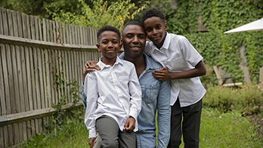
Stori Dele
Mae brawd bach Dele yn dal i deimlo ychydig bach yn ofidus ac wedi cael ysgytwad ar ôl tagu ar y pizza. Mae ychydig yn nerfus ynglŷn â bwyta unrhyw beth arall ac mae’n eistedd yn dawel ar ei ben ei hun.
Hefyd, nid yw Dele wir yn gallu credu ei fod wedi digwydd. Mae’n credu y bydd chwarae gemau fideo yn ei helpu i deimlo’n well.
Mae eu tad yn gwneud ychydig o waith tŷ.

Slide 4
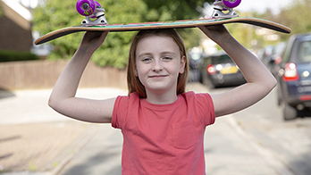
Stori Georgia
Mae Georgia wrth ei bodd yn sglefrfyrddio. Prynodd ei mam helmed newydd iddi ac mae’n ei gwisgo pan fydd hi’n sglefrfyrddio nawr.
Mae hi’n mynd i’r parc gyda’i mam i ymarfer sglefrfyrddio. Mae hi’n gweld rhywun arall yr un oed â hi sy’n sglefrfyrddio yn syrthio gan achosi briw ar ei phen-glin. Mae hi’n gwybod beth i’w wneud i helpu, ond mae hi’n nerfus.

Slide 5
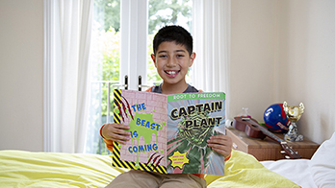
Stori Ekam
Mae cefnder iau Ekam yn ymweld ag ef. Mae ei fam yn sâl felly mae’n rhaid i deulu Ekam ofalu amdano am ychydig tra bydd hi’n gwella. Nid yw wedi dod allan o’i ystafell rhyw lawer ers iddo gyrraedd. Mae’n hoff iawn o straeon, yn enwedig straeon cyffro, ond nid yw'n dda iawn am ddarllen ar ei ben ei hun.
Mae Ekam yn hoffi darllen hefyd a bydd bob amser yn ymlacio gyda’i hoff lyfr ar ôl ysgol. Mae hefyd yn poeni am ei fodryb.

Slide 6
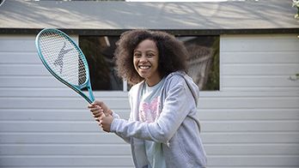
Stori Liya
Mae ffrind Liya yn byw drws nesaf. Maen nhw’n chwarae tennis gyda’i gilydd ar ôl ysgol ac mae ei ffrind yn syrthio ac yn brifo ei braich.
Mae Liya yn credu ei bod wedi torri ei braich. Mae ei ffrind mewn llawer o boen. Mae hi’n teimlo ychydig o banig.
Mae brawd hŷn ei ffrind yn eu gwarchod yn y tŷ.

Slide 7
Fy nghynllun peidio â chynhyrfu a bod yn garedig
Fy nghamau caredig | Fy nghamau caredig | Fy nghamau caredig
Fy syniadau ar gyfer peidio â chynhyrfu | Fy syniadau ar gyfer peidio â chynhyrfu | Fy syniadau ar gyfer peidio â chynhyrfu

